Slide 1





v

Slide 2
Khởi động
Notes:
Thiết kế: Hương Thảo – tranthao121004@gmail.com

Slide 3






Trò chơi
Notes:
Hướng dẫn: Nhấn vào lần lượt từng bông hoa để đến câu hỏi.

Slide 4

Tính: 40 + 30 – 15 = ?
55
45
65
Notes:
Nhấn vào Icon hoa hướng dương chăm chỉ quay về màn hình chính.

Slide 5

Tính: 6 x 3 : 2 = ?
8
9
7
Notes:
Nhấn vào Icon hoa hướng dương chăm chỉ quay về màn hình chính.

Slide 6

Tính: 547 – 264 – 200 = ?
81
82
83

Slide 7

Tính: 60 – 2 x 5 = ?
50
30
40

Slide 8
Khám phá

Slide 9
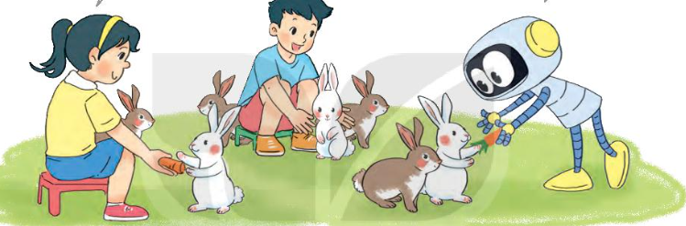
a. Mỗi con thỏ có 2 cái tai. Hỏi 3 con thỏ trắng và 4 con thỏ nâu có tất cả bao nhiêu cái tai?
Mình tính tổng số thỏ rồi lấy 2 nhân với tổng đó
Cả 2 bạn tính đều đúng. Cách tính của Nam là tính giá trị của biểu thức 2 x (3 + 4)
Mình tính riêng số tai của thỏ trắng, thỏ nâu rồi cộng lại với nhau.

Slide 10

b) Tính giá trị biểu thức 2 x (3 + 4) như sau:
2 x (3 + 4) = 2 x 7
= 14
Nếu trong biểu thức có dấu ngoặc thì ta thực hiện các phép tính ở trong ngoặc trước
Notes:
Thiết kế: Hương Thảo – tranthao121004@gmail.com

Slide 11
Hoạt động

Slide 12
1. Tính giá trị của biểu thức (theo mẫu)
45 : (5 + 4)
b) 8 x (11 – 6)
c) 42 – (42 – 5)
Mẫu: 30 : (20 – 14) = 30 : 6
= 5
Lời giải:
a) 45 : (5 + 4)
= 45 : 9
= 5
c) 42 – (42 – 5)
= 42 – 37
= 5
b) 8 x (11 – 6)
= 8 x 5
= 40

Slide 13

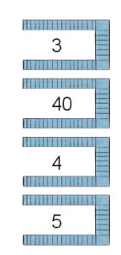




2. Chọn số là giá trị của mỗi biểu thức:
= 4
= 3
= 40
5
THẢO LUẬN NHÓM
(15 + 5) : 5 = 20 : 5 = 4
40 : (11 – 3) = 40 : 8 = 5
16 + (40 – 16) = 16 + 24 = 40
32 – (25 + 4) = 32 – 29 = 3

Slide 14
Vận dụng

Slide 15

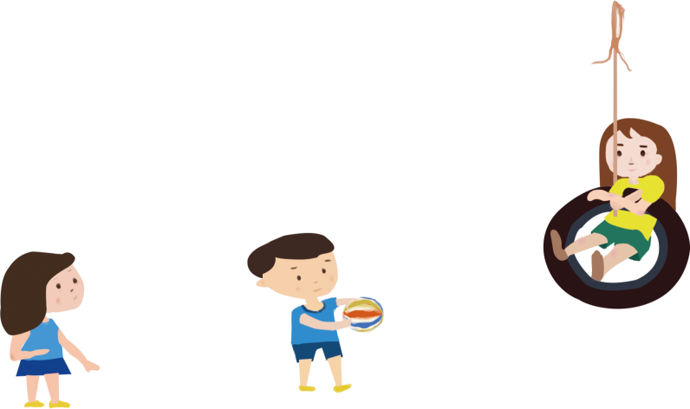
Cô sẽ đưa ra các phép tính, các em hãy tính và ghi kết quả vào bảng con.
Notes:
Thiết kế: Hương Thảo – tranthao121004@gmail.com

Slide 16
(20 + 5) : 5 =
B
C
A
A
4
3
5

Slide 17
32 – (20 + 4)
A
C
B
C
7
6
8

Slide 18
42 : (11 – 4) =
A
B
C
B
7
6
8

Slide 19




